Slide 1
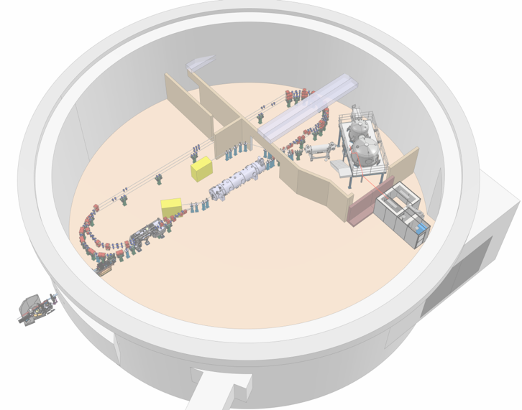

Project Progress Review (PPR) 1-2026
WP- 09
Présenté par: Bruno Mercier
22 Janvier 2026
Vacuum Team
Eric Mistretta
Thibaut Gerardin
Julien Demailly
Jonathan Yemane
Mamadou FAYE
Bruno Mercier

Slide 2




TDR
Point sur l’avancée
Point au 28 Novembre 2025
1- Introduction / les enjeux du vide sur PERLE
1- Introduction / les enjeux du vide sur PERLE
2- Le vide du CANON (Jonathan)
2- Le vide du CANON (Jonathan)
3- Le vide de la PPF (Bruno)
3- Le vide de la PPF (Bruno)
4- Le vide de la ligne d’injection, du merger et de la ligne diagnostique (Mamadou)
4- Le vide de la ligne d’injection, du merger et de la ligne diagnostique (Mamadou)
5- Le vide des anneaux (Bruno)
5- Le vide des anneaux (Bruno)
6-Construction, installation et opération du système de vide (Bruno, Eric)
6-Construction, installation et opération du système de vide (Bruno, Eric)
A faire
Relecture de l’ensemble en interne (WP)
Retravailler quelques figures

Slide 3
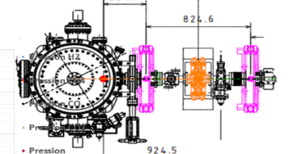
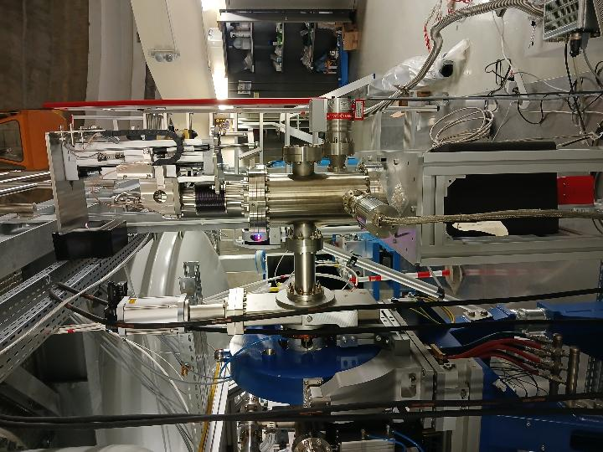
Etat d’avancement (1/3)
Canon
Ligne Buncher
Le Canon
pression de 4,5.10⁻¹² mbar (eq.N₂@20 °C)
Nextorr Z200
Coupe Faraday
Fuite au niveau du RGA 3,10-9 mbar
Conditionnement HT effectué à cette pression
Remise à la Patm (N2) + chgt RGA
Nextorr z200
NEG Z400
Etuvage du RGA + activation des NEG
pression de 1,4.10⁻¹¹ mbar (eq.N₂@20 °C) OK
Chambre coupe Faraday
la ligne Buncher
Pression 6,5.10⁻¹¹ mbar (eq.N₂@20 °C)
La chambre de la coupe Faraday
Etanchéité OK
Passage câble de la Pompe ionique (PI) + amorçage
Pression 4.10⁻⁸ mbar (eq.N₂@20 °C) en PI et sans étuvage

Slide 4
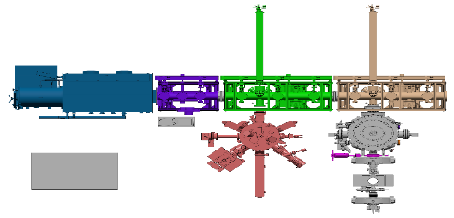
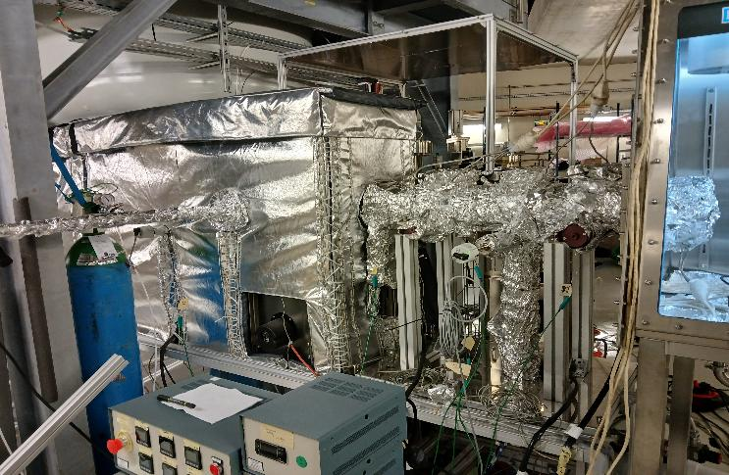
Etat d’avancement (2/3)
chambres pour la préparation des photocathodes (PPF)
BAG
Les chambres LL, TRB, TRA et MBE
LL
TRB
TRA
En cours d’étuvage + activation NEG
GUN
La chambre de dépôt MBE
A faire
MBE
instabilité de la Pompe ionique (PI TITAN300 CV) MBE (3kV)
PI saturé
Etuvage nécessaire
PI à changer ?
Etuvage LL TRA et TRB
Remise à la Patm
Chgt du quartz de la balance + de la jauge de la pompe Turbo
Etuvage + activation des NEG de la MBE
Analyse de gaz à effectuer

Slide 5
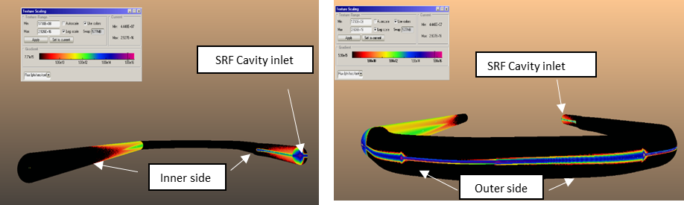
Etat d’avancement (3/3)
Dimensionnement de l’anneau (En cours)
Impact du rayonnement synchrotron (RS) (Faisceau 250 MeV@20 mA)
Logiciel Synrad (CERN)
0,6 Watt
A faire
0,6 Watt
Prendre en compte la réflexion du RS
prise en compte des rayonnement RS issus des 3 anneaux avec les 5 faisceaux

Slide 6
Planning et principaux jalons du WP
WP9 vacuum
2025
2026
sept
oct
nov
dec
jan
février
Mars
Input: impédance, équipements diagnostiques,
Etude dimensionnement du système de vide
Design vide injecteur+merger
Design vide ANNEAU
Input: effets collectives (ions), impédance, niveau de vide dans l’anneau et dans les IP ?
TDR
Commande pompage de la coupe Faraday
Réception/test des équipements
Tests vide coupe Faraday (CF)
Traitements thermiques chambres
mise en fonctionnement sur site / comissionning vide
MBE/photocathode
Étuvage des évaporateurs
Injecteur
pompage et étuvage
Pompage + étuvage TRA, TRB, LL
Étuvage/activation NEG MBE
CF
Étuvage
fabrication photocathodes

Slide 7
Merci pour votre attention

Slide 8
RGA CANON
ESD due au RGA

Slide 9
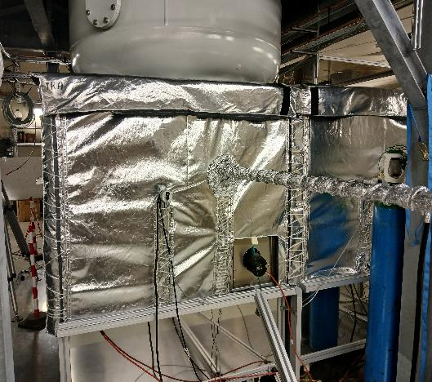

Slide 10
